Slide 1
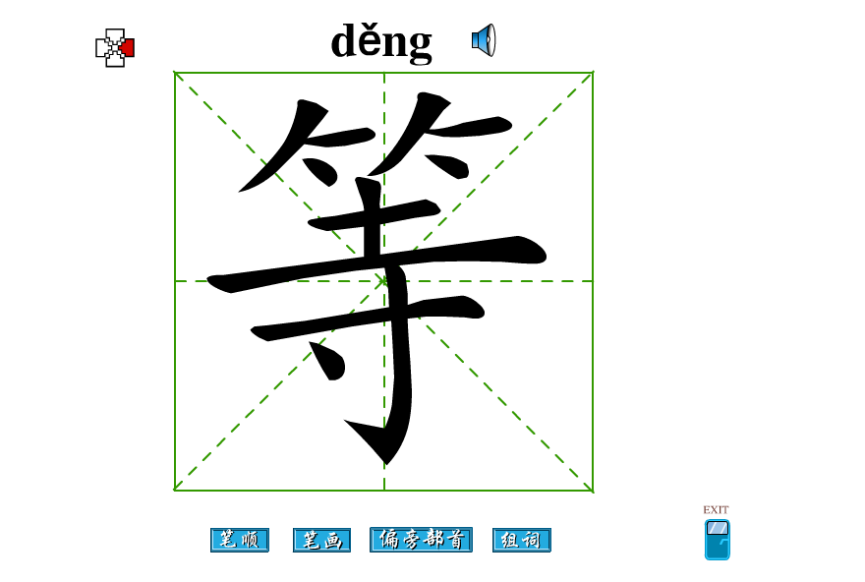

Slide 2
等候、等人、平等、高等、等到、同等、
等

Slide 3
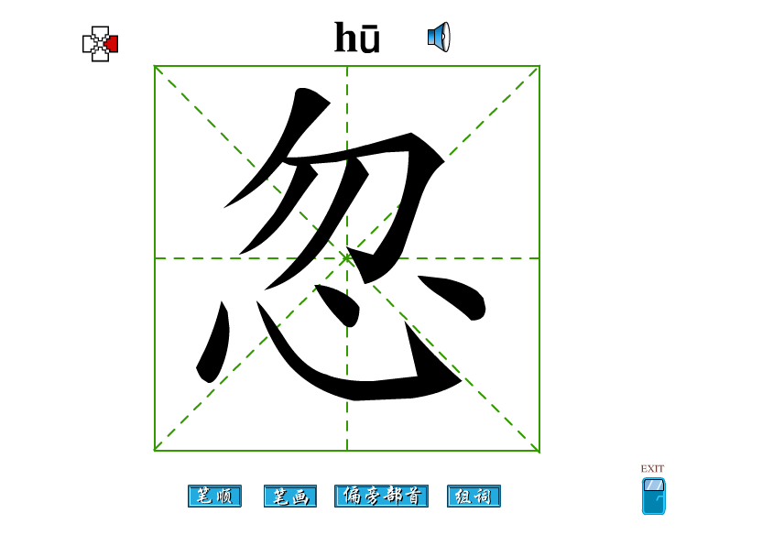

Slide 4
忽上忽下、忽闪、
忽忽不乐、忽然、
忽

Slide 5
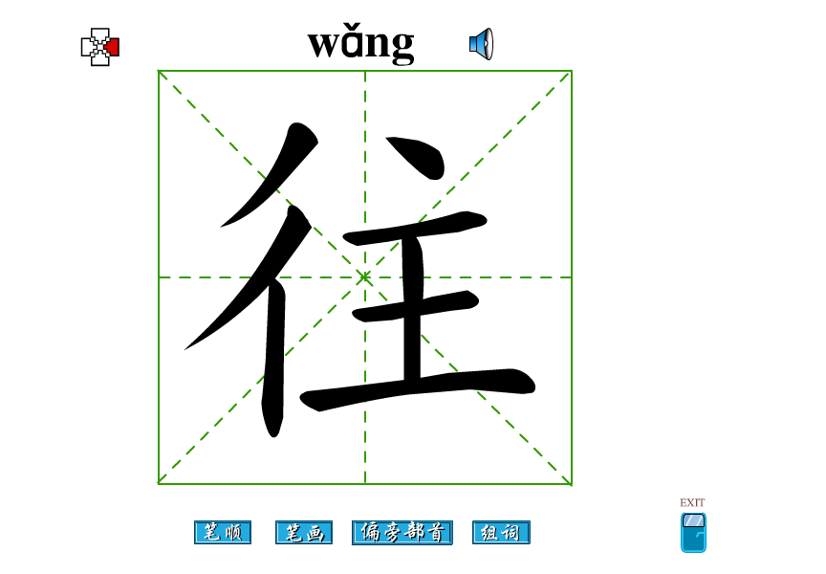

Slide 6
往常、来往、往日、往事、往年、前往、
往

Slide 7
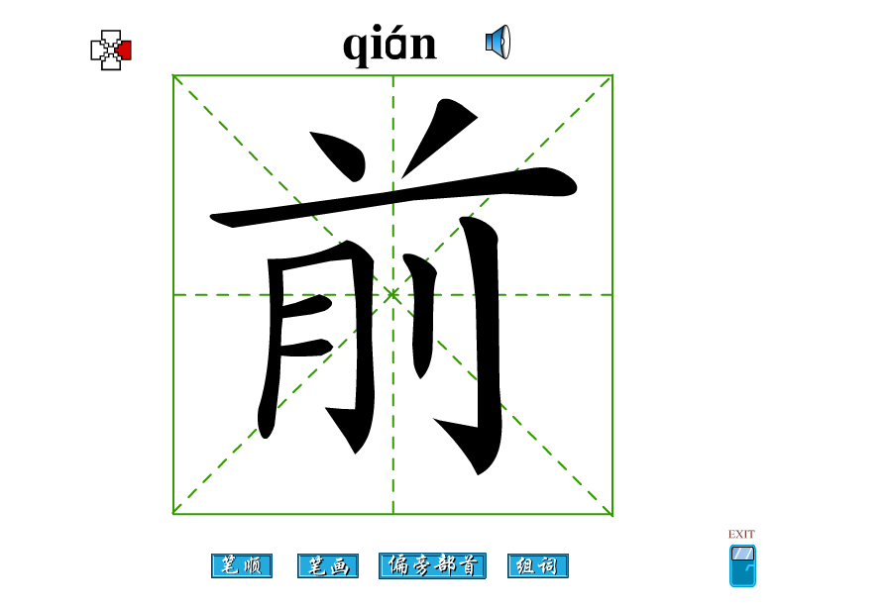

Slide 8
前进、
前面、
前提、
从前、
眼前、
前无古人、
前

